Slide 1
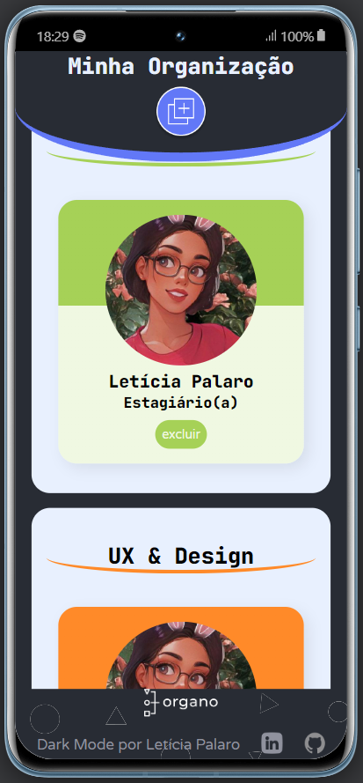
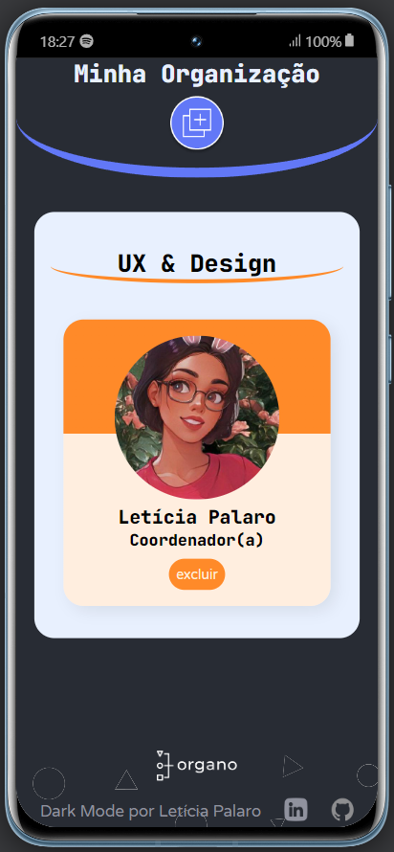
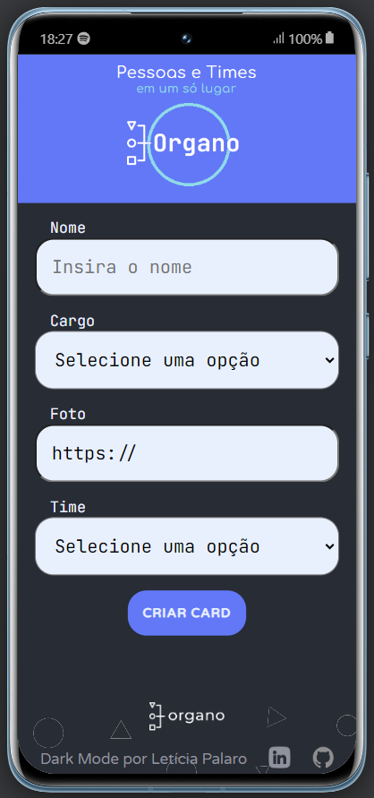


Organo é um projeto em React, uma ideia da Alura disponibilizada no projeto Front-End da Oracle Next Education.
As aulas são ministradas pelo Vinicios Neves com a presença do Paulo Silveira.
Obrigada a todos os envolvidos pela oportunidade.
DESIGN CELULAR
A ideia inicial foi trazer uma nova versão do Organo, confortável aos olhos: dark mode.
Além disso, foram trabalhados mais alguns componentes:
Botão de excluir
Se o colaborador estiver em mais de um time não será afetado.
Componentes visíveis situacionalmente
1 - O formulário desaparece ao criar um novo card.
2 - O título “Minha Organização” e o botão de ‘adicionar novo membro’ ficam fixos no topo da página quando o formulário não está ativo, tornando mais fácil adicionar novos membros mesmo que você esteja no final da lista.
Design responsivo
De acordo com o tamanho da tela vários itens mudam: banner, fontes, dimensão dos componentes, disposição dos componentes.
CLIQUE AQUI PARA ACESSAR

Slide 2
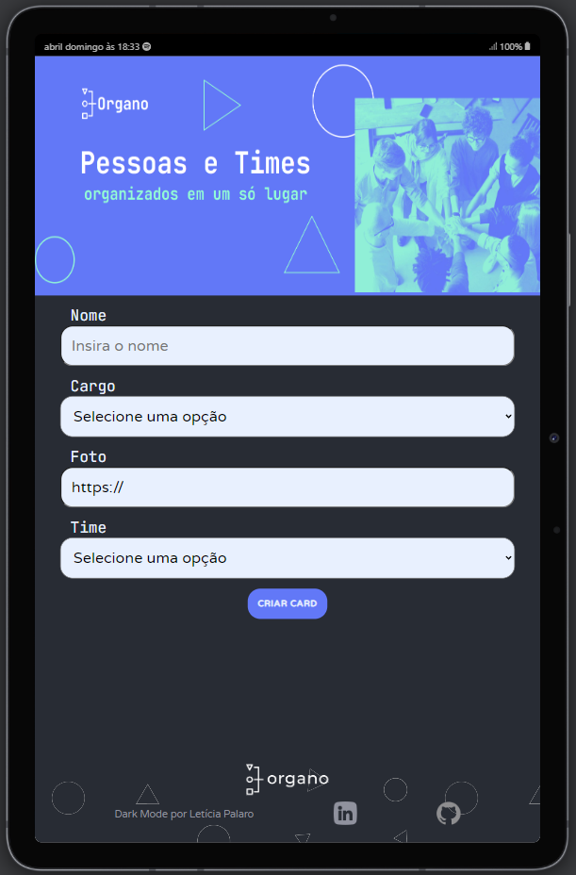
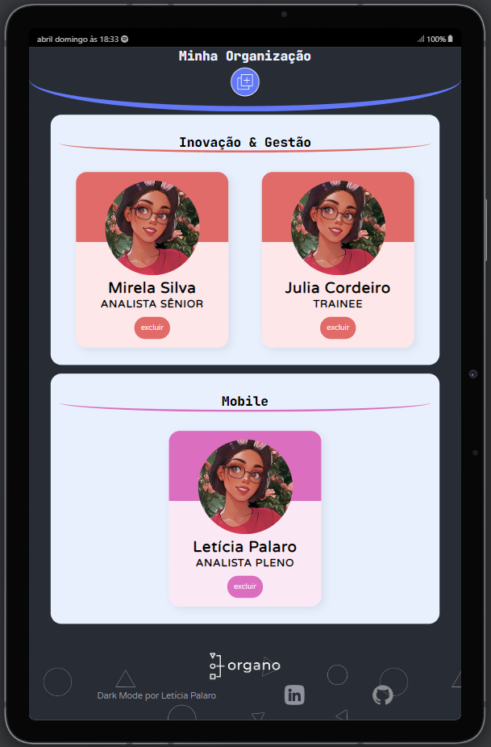
DESIGN
TABLET

Slide 3
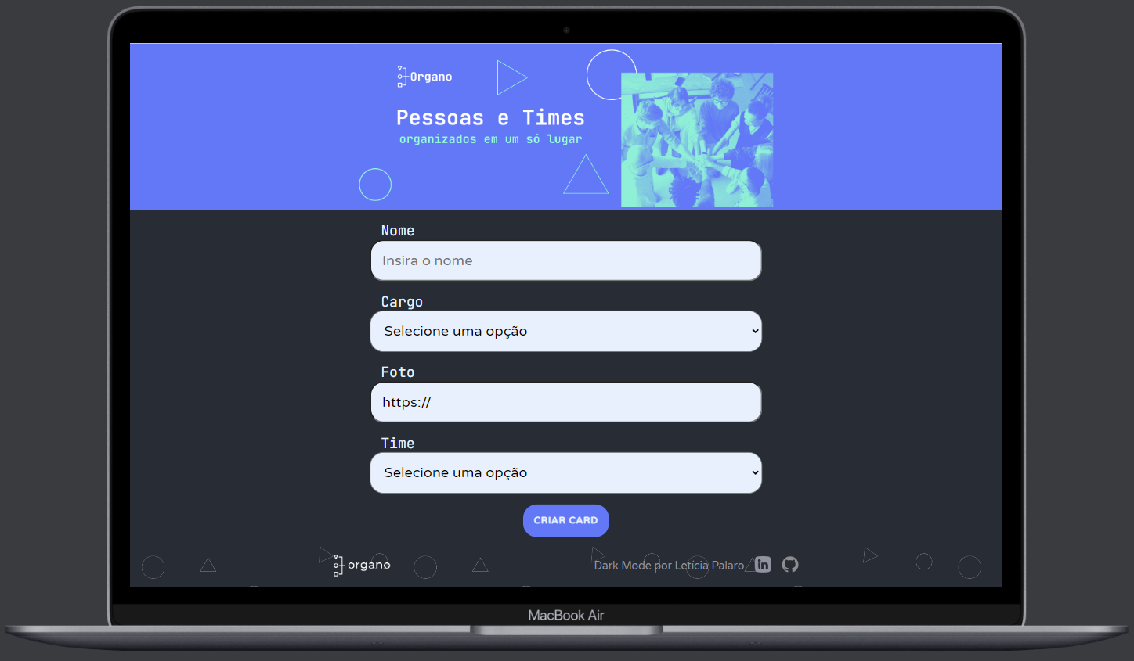
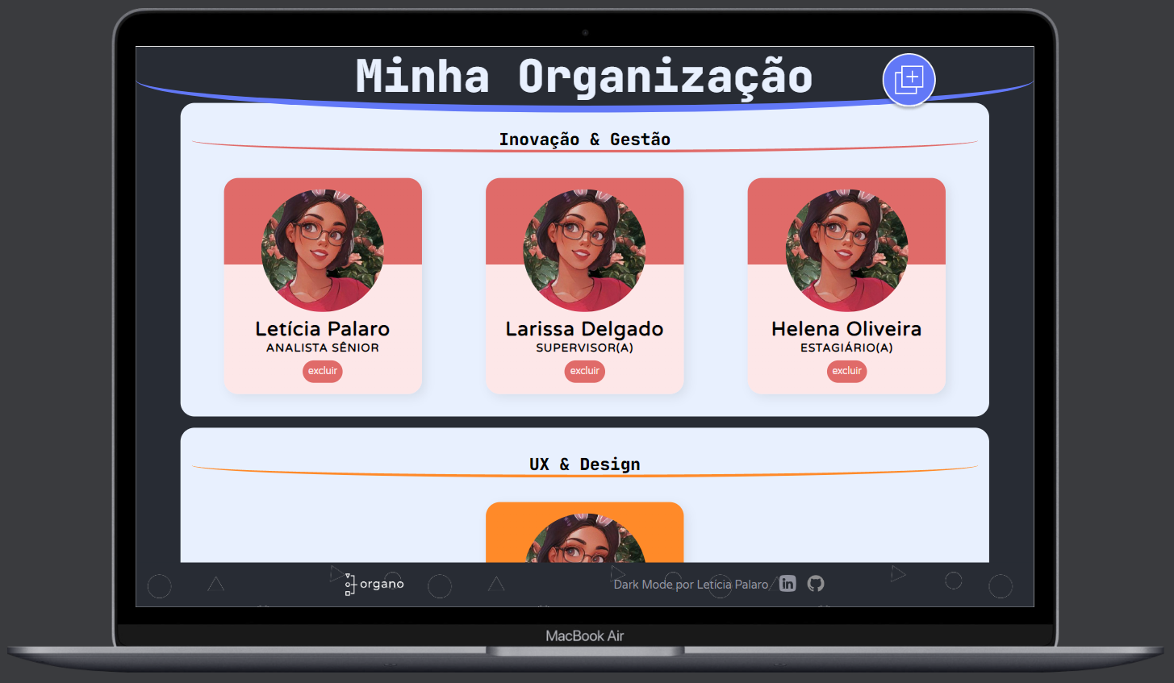


DESIGN
DESKTOP
https://www.linkedin.com/in/leticiapalaro/
https://github.com/leticiapalaro

